Slide 1
স্বাগতম

Slide 2
পরিচিতি
সংগীতা রানী সাহা
সহকারি শিক্ষক (কম্পিউটার)
রামনগর উত্তর উচ্চ বিদ্যালয়
৮ম শ্রেণি
বিষয়- বংলাদেশ ও বিশ্ব পরিচয়
সময় - ৪৫ মিনিট

Slide 3
পাঠের বিষয়
বাঙালির
সংস্কৃতি ও শিল্পকলা

Slide 4
এই পাঠ শেষে শিক্ষার্থীরা-
১। সংস্কৃতি কী তা বলতে পারবে।
2। শিল্পকলার ধারণা ব্যাখ্যা করতে পারবে।
৩। বাঙালির সংস্কৃতি ও শিল্পকলা বিকাশে দৃশ্যশিল্প এর ভূমিকা বিশ্লেষণ করতে পারবে।

Slide 6
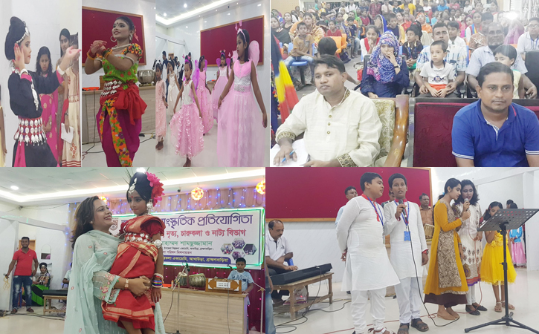
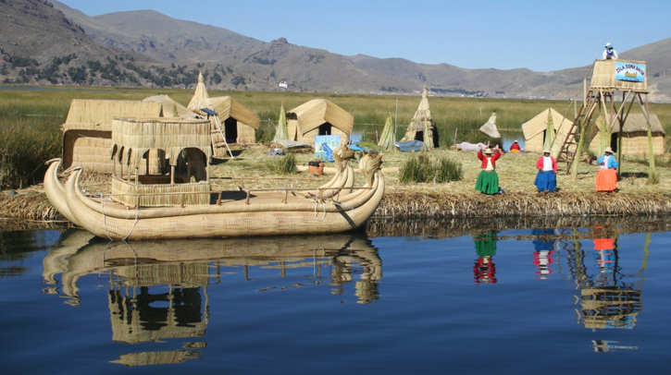
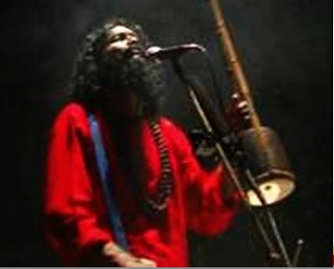
সংস্কৃতির মধ্যে একটি জাতির যে চিন্তাশক্তি ও সৃজনশীল প্রতিভার পরিচয় পাওয়া যায় সেগুলোকে শিল্পকলা বলে ।

Slide 7
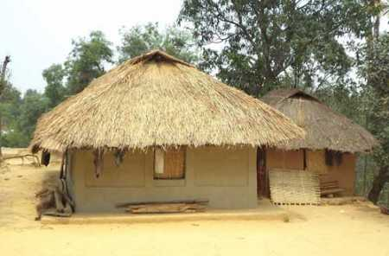
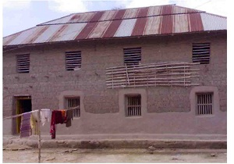
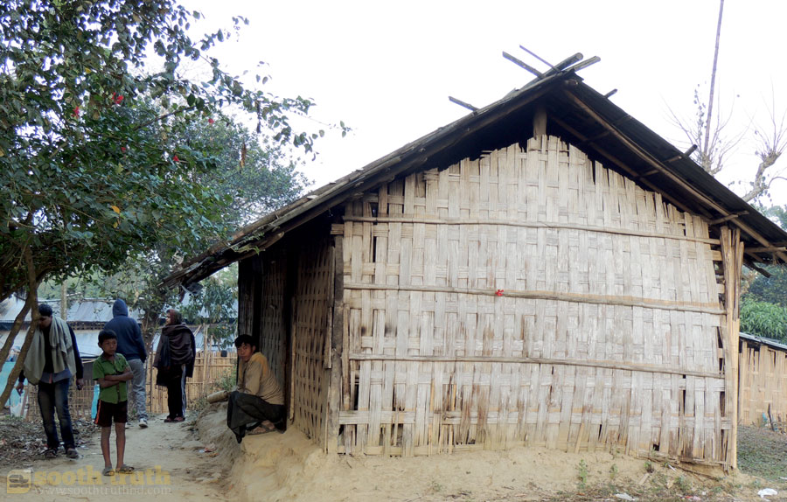
গ্রাম বাংলা
ঘর বাড়ি

Slide 8
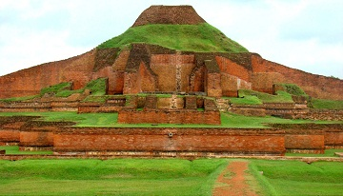
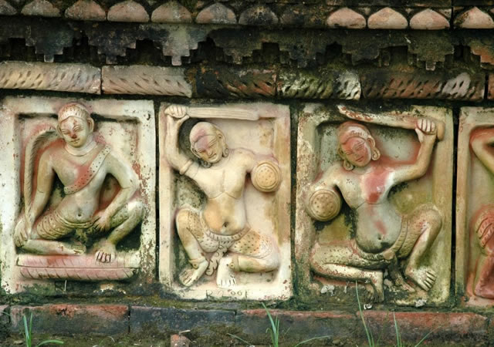
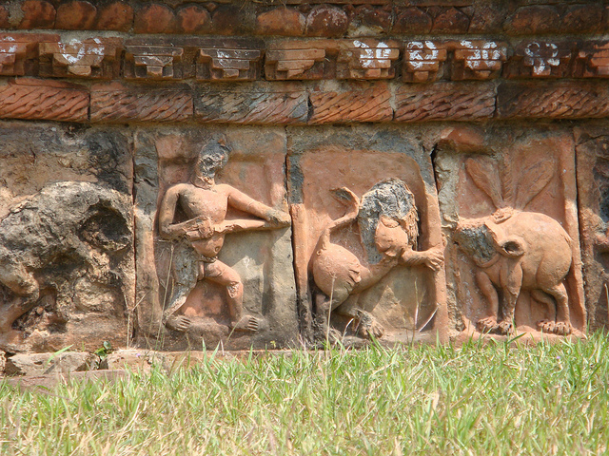
এটা কোন ঐতিহ্যাসিক স্থান?
পাহাড়পুরে
সোমপুর বিহার

Slide 9
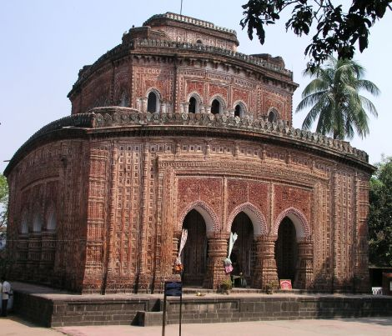
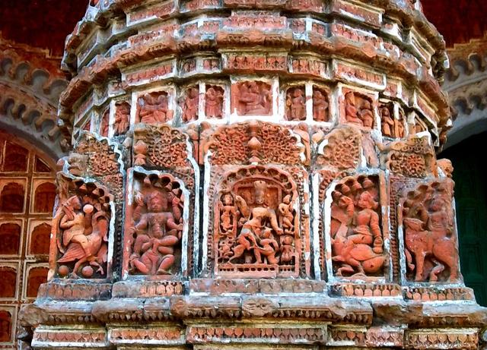
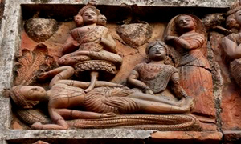
দিনাজপুরের
কান্তজির মন্দির
এটা কোন ঐতিহ্যাসিক স্থান?

Slide 10
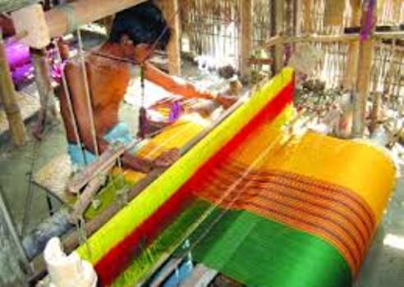
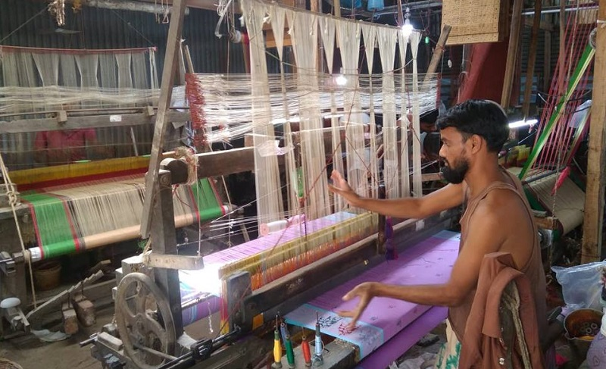
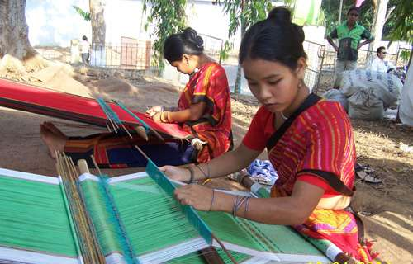
তাঁতশিল্প

Slide 11
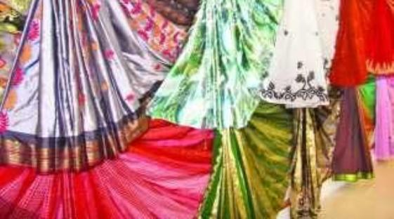
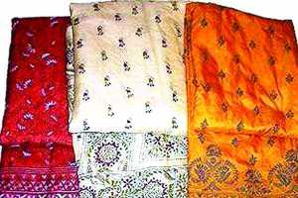
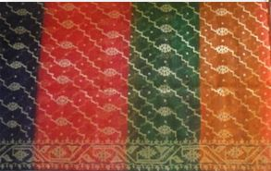
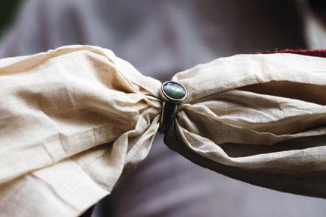
বাংলার শাড়ি
সিল্ক শাড়ি
গরদ শাড়ি
জামদানি শাড়ি
মসলিন শাড়ি

Slide 12
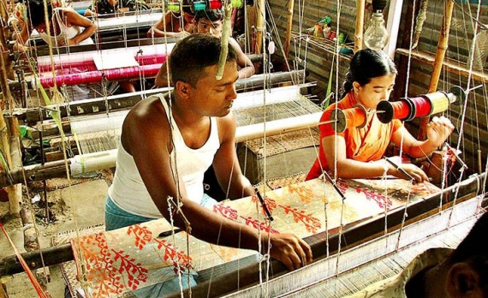
জোড়ায় জোড়ায় কাজ
”বাংলার তাঁতশিল্পের সুনাম বহুকালের” ব্যাখ্যা কর।

Slide 13
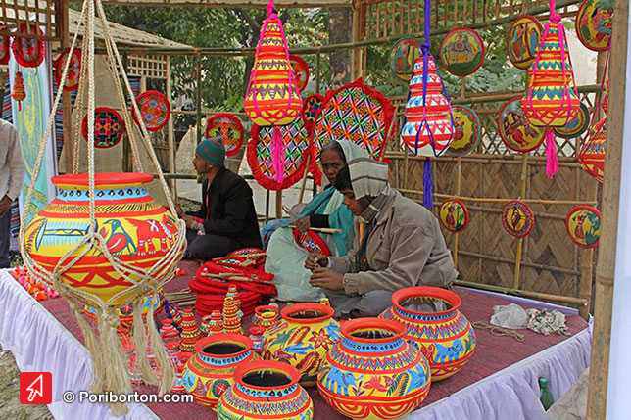
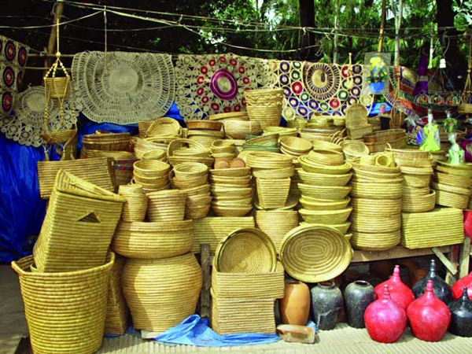
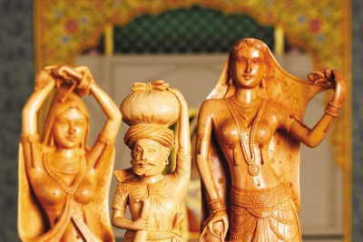
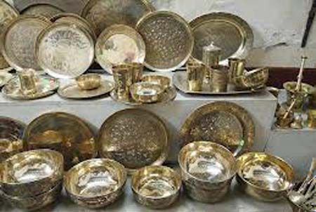
বাংলার কারুশিল্প

Slide 14
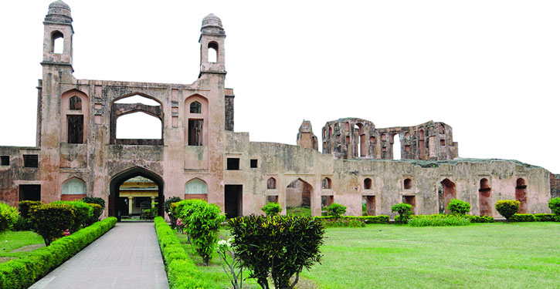
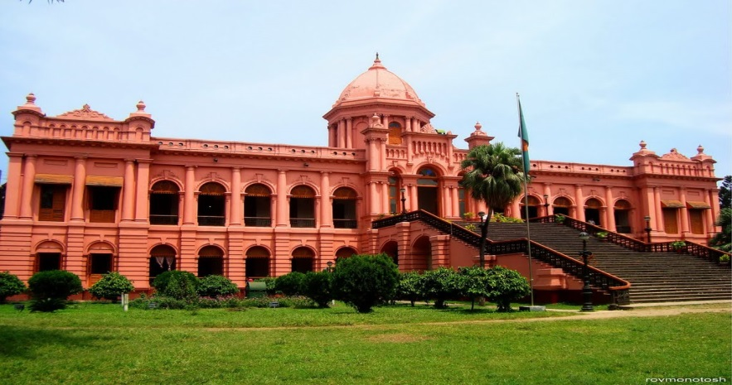
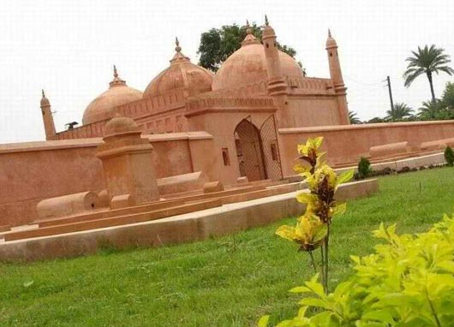
লালবাগ কেল্লা
বাংলার
স্থাপত্যশিল্প
ছোটসোনা মসজিদ
আহসান মঞ্জিল

Slide 15
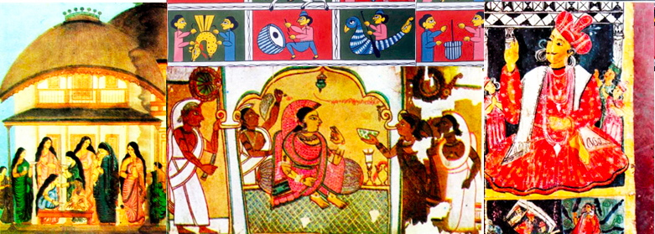
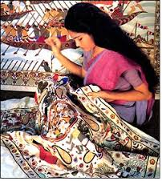
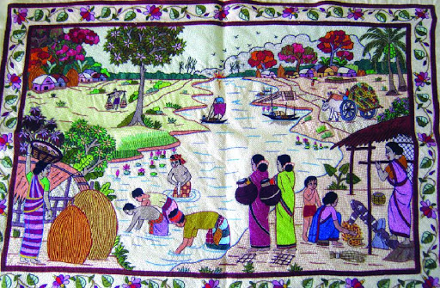
বাংলার নকশিকাঁথা

Slide 16
মূল্যায়ন
১। বাংলার কোন শিল্পের সুনাম বহুকালের?
তাঁতশিল্প
২। কী কাপড় নিয়ে বহু কাহিনী বা কিংবদন্তির সৃষ্টি হয়েছিল?
মুসলিন
৩। সৃষ্টিশীল কিছু কিছু কাজে একটি জাতির চিন্তাশক্তি ও সৃজনশীল প্রতিভার
পরিচয় পাওয়া যায়, তাকে বলে -
i. চারুকলা ii. শিল্পকলা iii. ঐতিহ্য
I ও ii

Slide 17
বাড়ির কাজ
”বাংলার সংস্কৃতি আর শিল্পকলার রৃপ
আঁকা আছে এক এক নকশীকাঁথায়” ব্যাখ্যা কর।

Slide 18
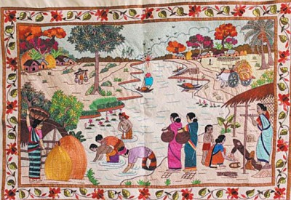
ধন্যবাদ সকল কে

